Slide 1
ROM-BIOS

Slide 2
Съдържание
Определение
Основни функции
Видове ROM и техните характеристки
Работа с флаш ROM
Конфигуриране и настройване на ROM
Нулиране на настройките на BIOS setup
Обновяване (надграждане) на флаш BIOS
Тест
Източници

Slide 3
Определение
BIOS (базова входно/изходна система) описва всички драйвери в една система, които работят заедно и оформят същинската връзка между софтуера и хардуера в нея. Този сбор от програми се зарежда веднага когато системата се включи, дори преди операционната система.

Slide 4
В компютърните конфигурации BIOS-ът е разпределен между три източника:
ROM на дънна платка
ROM на адаптерни карти
Драйвери на устройства, заредени в RAM паметта от диск
Собствен BIOS имат следните разширителби карти: видео карти; SCSI адпатери; мрежови карти; карти за надграждане на IDE или флопидисковия контролер; Y2K карти.

Slide 5
Частта, която се съдържа в ROM чиповете на дънната платка, така и на някои адаптерни карти, понякога се нарича фърмуер (firmware), това наименование е давано на софтуера, който се съхранява в чипове а не на диска и по тази причина някои хора смятат, че BIOS е хардуерен компонент.

Slide 6
Основни функции
BIOS има четири основни функции:
POST (power on self test) – самотестване при включване на захранването.
Setup (настройка) – програма за конфигуриране и настройване на системата.
Bootstrap loader (програма за първоначално зареждане) – програма, която чете дисковите устройства, търсейки валиден главен запис за зареждане. Ако се открие такъв, кодът в него се изпълнява, след това тази програма продължава процеса, зареждайки в паметта сектора за зареждане на операционната система, а след това се зареждат основните файлове на операционната система.

Slide 7
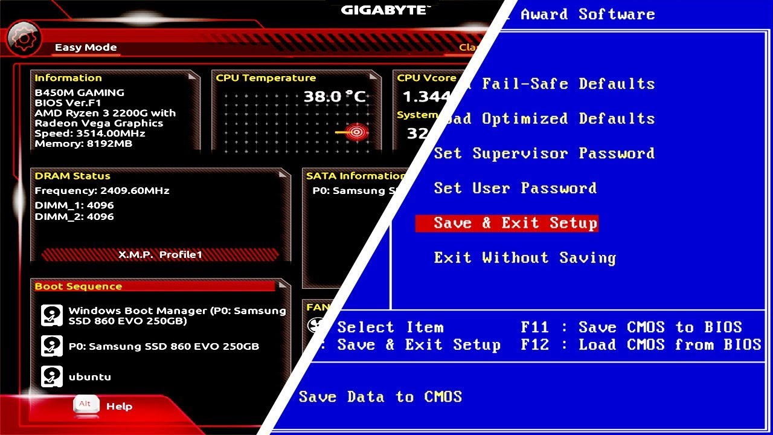
BIOS – наименованието се отнася за сбора от действителните драйвери, използвани като интерфейс между хардуера и опрецаионната система, когато системата зареди. Когато се изпълнява Windows в safe mode или DOS, се използват само ROM-базираните драйвери на BIOS, а от диска не се зареждат никакви.
Setup на BIOS

Slide 8
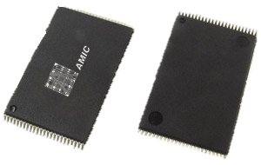
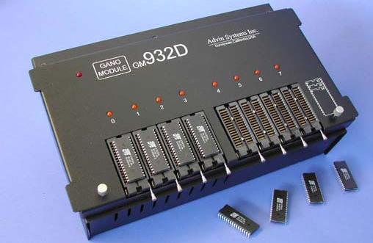
Видове ROM и техните характеристки
ROM чиповете са четири типа:
ROM (истински или масков) – силициев чип, на който данните са записани чрез фотолитографски процес с помощта на маска. Те отдавна не се използват поради липса на гъвкавост.
PROM – памет, която при производството е празна и трябва да се програмира с необходимите данни. Използва се програматор, който прогаря нулите в чипа, този процес е ноебратим.

Slide 9
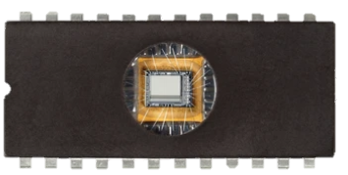
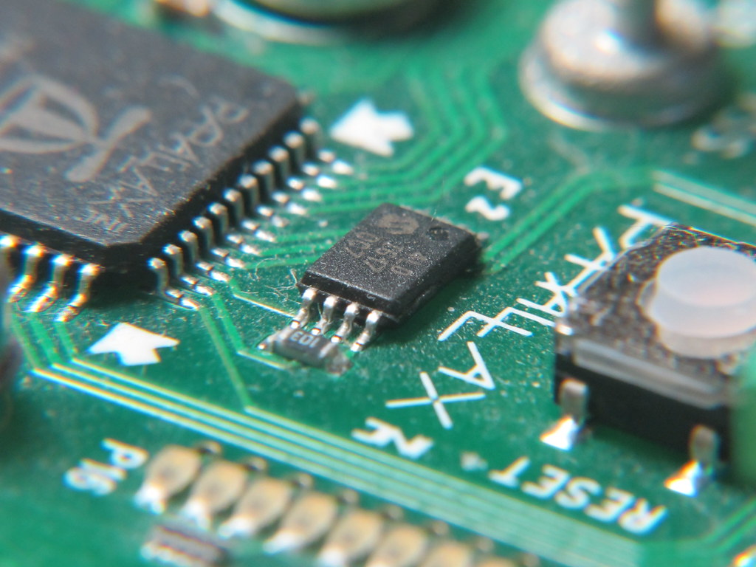
EPROM – вариация на PROM, популярна в миналото, при която паметта може да се изтрива чрез ултравиолетова светлина, през специално кварцово прозорче. Прозорщето обикновено е покрито с непрозрачна лепнка, която предпазва кристала от непреднамерено излагане на УВ светлина.
EEPROM (флаш ROM) – чиповете се индентифицират по техните 28хххх и 29хххх номера и липсата на прозорче върху тях. Използвайки EEPROM, или флаш ROM, можете да изтриете и препрограмирате ROM паметта на дънната платка в едно PC, необходима е само специална програма, осигурена от Web сайта на производителя на дънната платка, чрез която се създава зареждаема дискета с изображението на новия BIOS и програмата за обновяване.

Slide 10
При EEPROM и флаш се използва на практика една и съща технология. Допълнителната декодираща логика, която позволява съдържанието да се изменя по блокове, а не изцяло, логиката за програмиране и "зарядни помпи" за генериране на напреженията за програмиране са реализирани в паметите EEPROM само отчасти, докато във флаш-паметите са вградени изцяло. Ето защо при използване на EEPROM е необходима и допълнителна логика, която е реализирана на дънната платка, докато паметите флаш не се нуждаят от нея. От 1994 година насам на практика всяка дънна платка за PC използва флаш ROM.

Slide 11
Работа с флаш ROM
При работа с флаш ром се извършват следните дейности:
конфигуриране и настройване на системата
нулиране на настройките, в частност на паролата за достъп до BIOS или цялата система
обновяване (upgrade) на BIOS
откриване на грешки в хардуера по време на POST процедурата

Slide 12
Конфигуриране и настройване на ROM
Настройките, зададени BIOS setup, се съхраняват в специален чип, наречен RTC/NVRAM, което означава real-time clock/nonvolatile RAM. Този чип често се нарича CMOS-RAM, тъй като се изработва по CMOS технология. CMOS чиповете имат изключително малка консумация, така че за поддръжката им е достатъчна батерия, която може да издържи няколко години. Всеки път, когато компютърната система се зарежда, тя прочита съхранените в CMOS RAM чипа параметри, за да разбере как трябва да се конфигурира. С други думи, съществува връзка между BlOS-a и CMOS RAM паметта, но това са две коренно различни части от системата.

Slide 13
Нулиране на настройките на BIOS setup
Понякога, когато потребителят е забравил паролата за BIOS или PC не се стартира коректно поради грешно конфигуриран BIOS-Setup, се налага изчистване на паметта на RTC/NVRAM чипа. Най-често употребяваните начини за това са чрез преместване на специален джъмпер (мостче) за 1-2 минути или чрез изваждане за няколко минути на литиевата батерийка от гнездото й. По-подробно за конфигурирането на системата чрез BIOS Setup и за нулирането на RTC/NVRAM чипа може да се прочете в главата RTC/CMOS-RAM.

Slide 14
Обновяване (надграждане) на флаш BIOS
Макар че обновяването на BIOS не е особено сложна процедура, то крие доста голям риск, тъй като системата може да стане неработоспособна, и затова се препоръчва да се извършва само, когато действително има нужда, и то от квалифициран специалист.
Най-честите причини, налагащи надграждане на BIOS, са някакви грешки в текущо инсталирания BIOS или допълнително инсталиране на хардуер, който не се поддържа от този BIOS:
добавяне на поддръжка за процесори от по-нов тип и с по-висока скорост
добавяне на поддръжка на АТА твърди дискове с капацитет по-голям от 8.4GB или 137GB (48-bit LBA)
поддръжка на нови стандарти за твърди дискове: например Ultra-DMA/100, UltraDMA/133 ATA, SATA

Slide 15
поддръжка на зареждаеми (bootable) ATAPI CD-ROM устройства (спецификация El Torito)
поддръжка на зареждаеми устройства LS-120 (120MB) или Iomega Zip
поддръжка на зареждаеми USB устройства
бърз POST за намаляване времето за зареждане
Plug and Play поддръжка и съвместимост
поправка на проблеми, свързани с календара и високосните години
поправка на проблеми, свързани с определен хардуер или софтуер
поддръжка на ACPI управление на захранването (енергоспестяващи функции)
поддръжка на наблюдение и управление на температурата и скоростта на вентилаторите
поддръжка на USB клавиатура и мишка
поддръжка на откриване на непозволено отваряне на кутията

Slide 16
Тест
1. Дайте определение за BIOS.
Отговор
2. Къде може да се намира BIOS?
Отговор
3. Защо понякога ROM се наименува firmware?
Отговор
4. Кои са основните функции на BIOS?
Отговор
5. Кои са различните видове ROM?
Отговор
6. Кои дейности се извършват при работа с флаш ROM?
Отговор
7. Как се нарича чипът в който се съхраняват настройките на BIOS setup?
Отговор
8. Как се нулират настройките на BIOS setup?
Отговор
9. Избройте три причини поради койте е необходимо да се направи обновяване на флаш BIOS.
Отговор

Slide 17
Източници
http://www.daskalo.com/nezabravka/files/2013/10/ROM.pdf
Калоян Йончев 10г. 13н.

